Slide 1





Разработка устройства для взятий капиллярной крови с технологией вакуумной экстракции
Сорокин Илья Александрович,
студент 5 курса Лечебного факультета
1

Slide 2

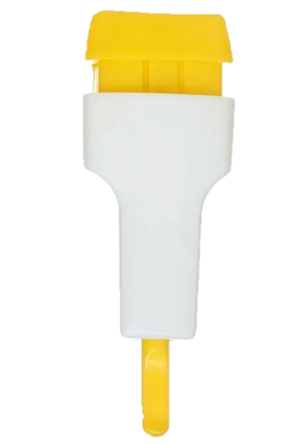
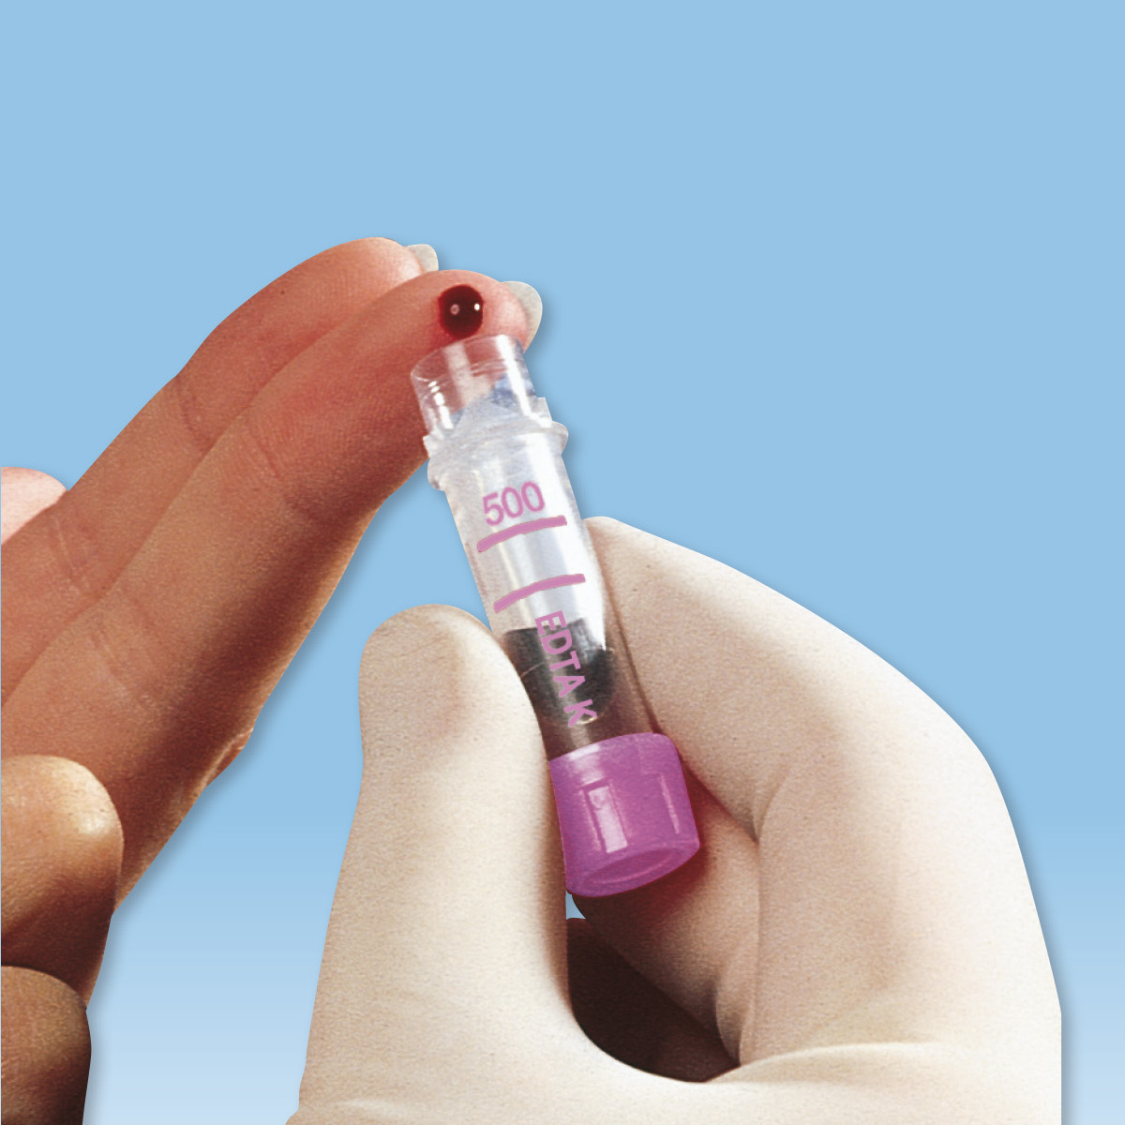
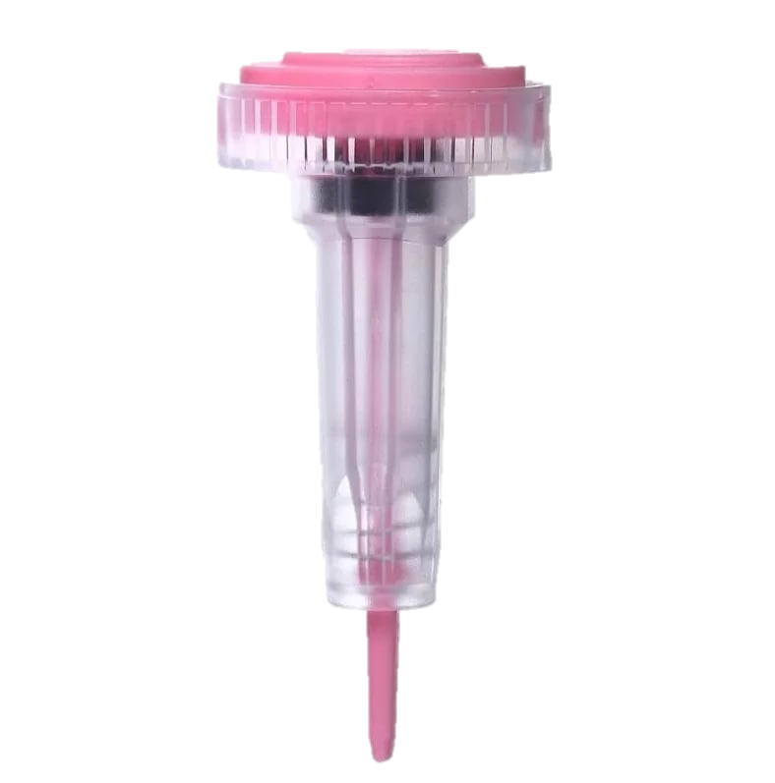

АКТУАЛЬНОСТЬ ПРОЕКТА
Анализ крови – самый распространенный вид лабораторных исследований
Недостатки:
-длительность, до 15 минут!
-влияние окружающей среды
-осложнения
-контакт с биоматериалом
-низкое качество, по сравнению с цельной кровью
-повторный анализ (5-15% случаев)
“Традиционный” способ:
1) Прокол скарификатором кожных покровов
2) Сбор крови в пробирку
2

Slide 3
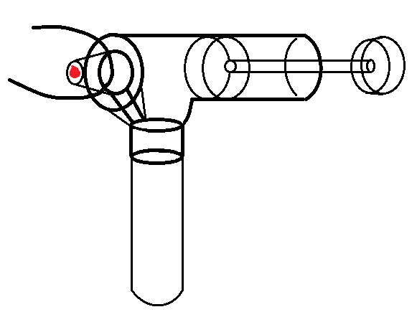

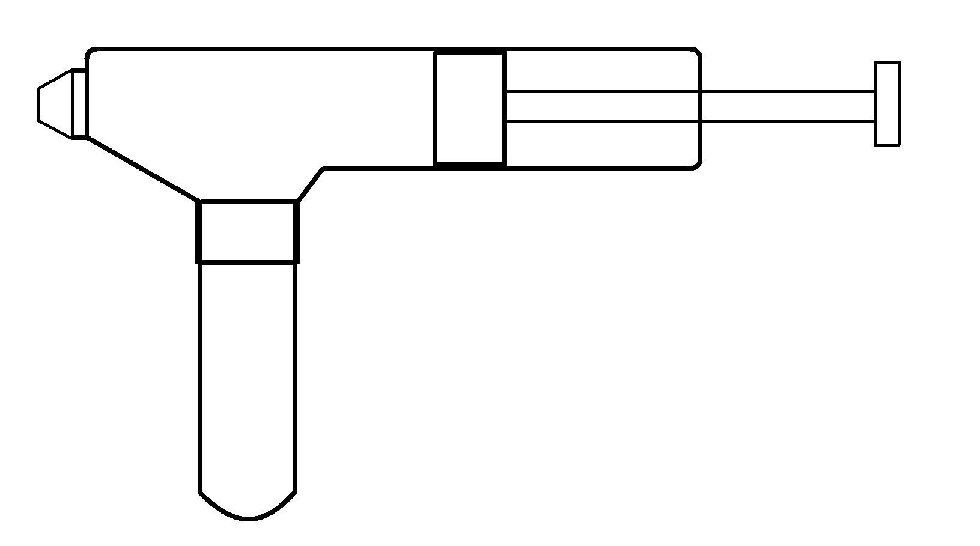
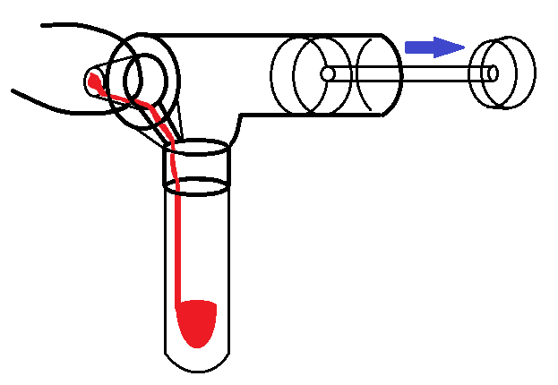
РЕШЕНИЕ
Повышает точность анализа за счет минимизации контакта крови с окружающей средой и компрессионного воздействия
Уменьшение контакта с биологическим материалом среднего медицинского персонала
Значительное снижение длительности процедуры
Снижение вероятности повторного обращения
канюля
корпус
поршень
сток
пробирка
Уровень готовности проекта: TRL-3
3

Slide 4

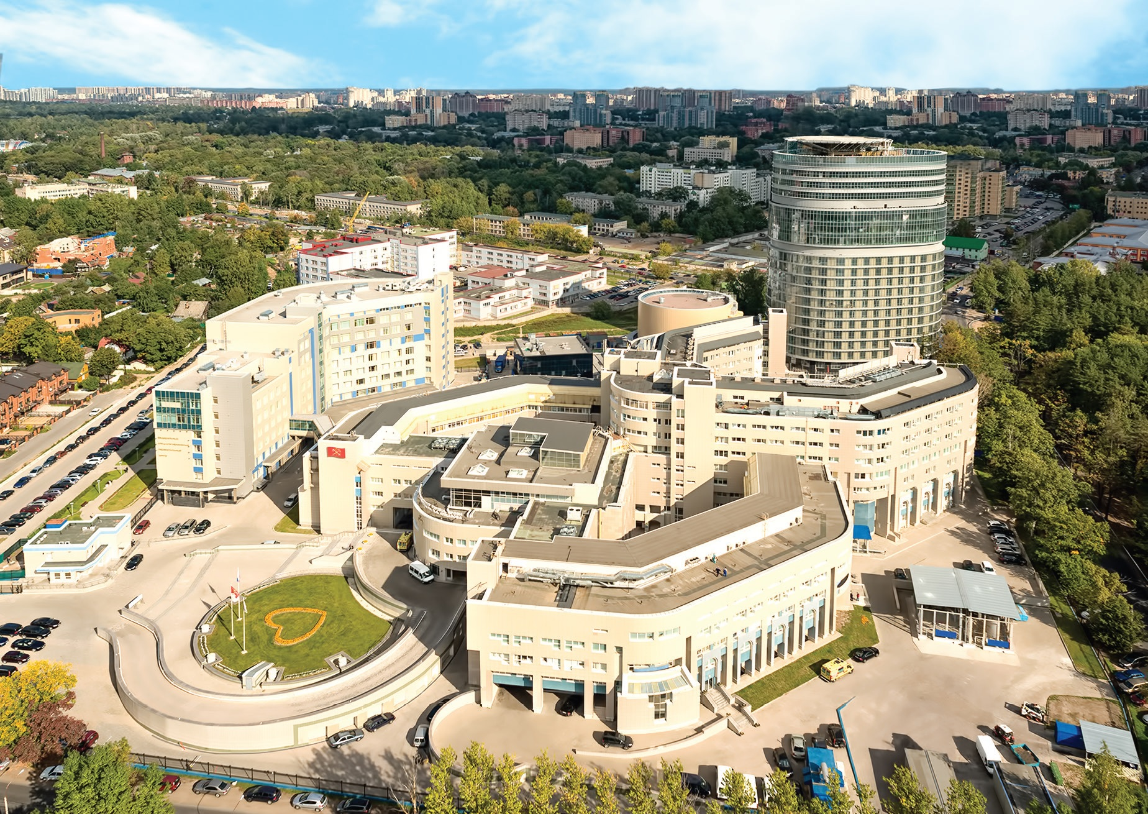
ЦЕЛЕВАЯ АУДИТОРИЯ
Медицинские организации:
Государственные бюджетные учреждения здравоохранения (ГБУЗ) – В2G
Научно-исследовательские институты (НИИ) – В2G
Частные клиники, центры, лаборатории – В2В
"Держатели” проблемы:
Лаборатория
Средний медицинский персонал:
медсестры, лаборанты
Врачи
Пациент
4

Slide 5
РЫНОК
Целевая аудитория составляет 5280 Государственных лечебных учреждений, а также 16700 частных клиник и медцентров. В одном лечебном учреждении в сутки капиллярную кровь сдают от 20 до 100 человек
Стоить изделия составляет 50-80 рублей – 100 рублей для клиента
TAM
38,5 млрд
SAM
3,2 млрд
SOM
3,2 млн
БИЗНЕС-МОДЕЛЬ
Мы планируем производить одноразовое медицинское изделие, которое после использования будет утилизировано, как отход класса В, поэтому необходимо постоянное производство товара
5

Slide 6
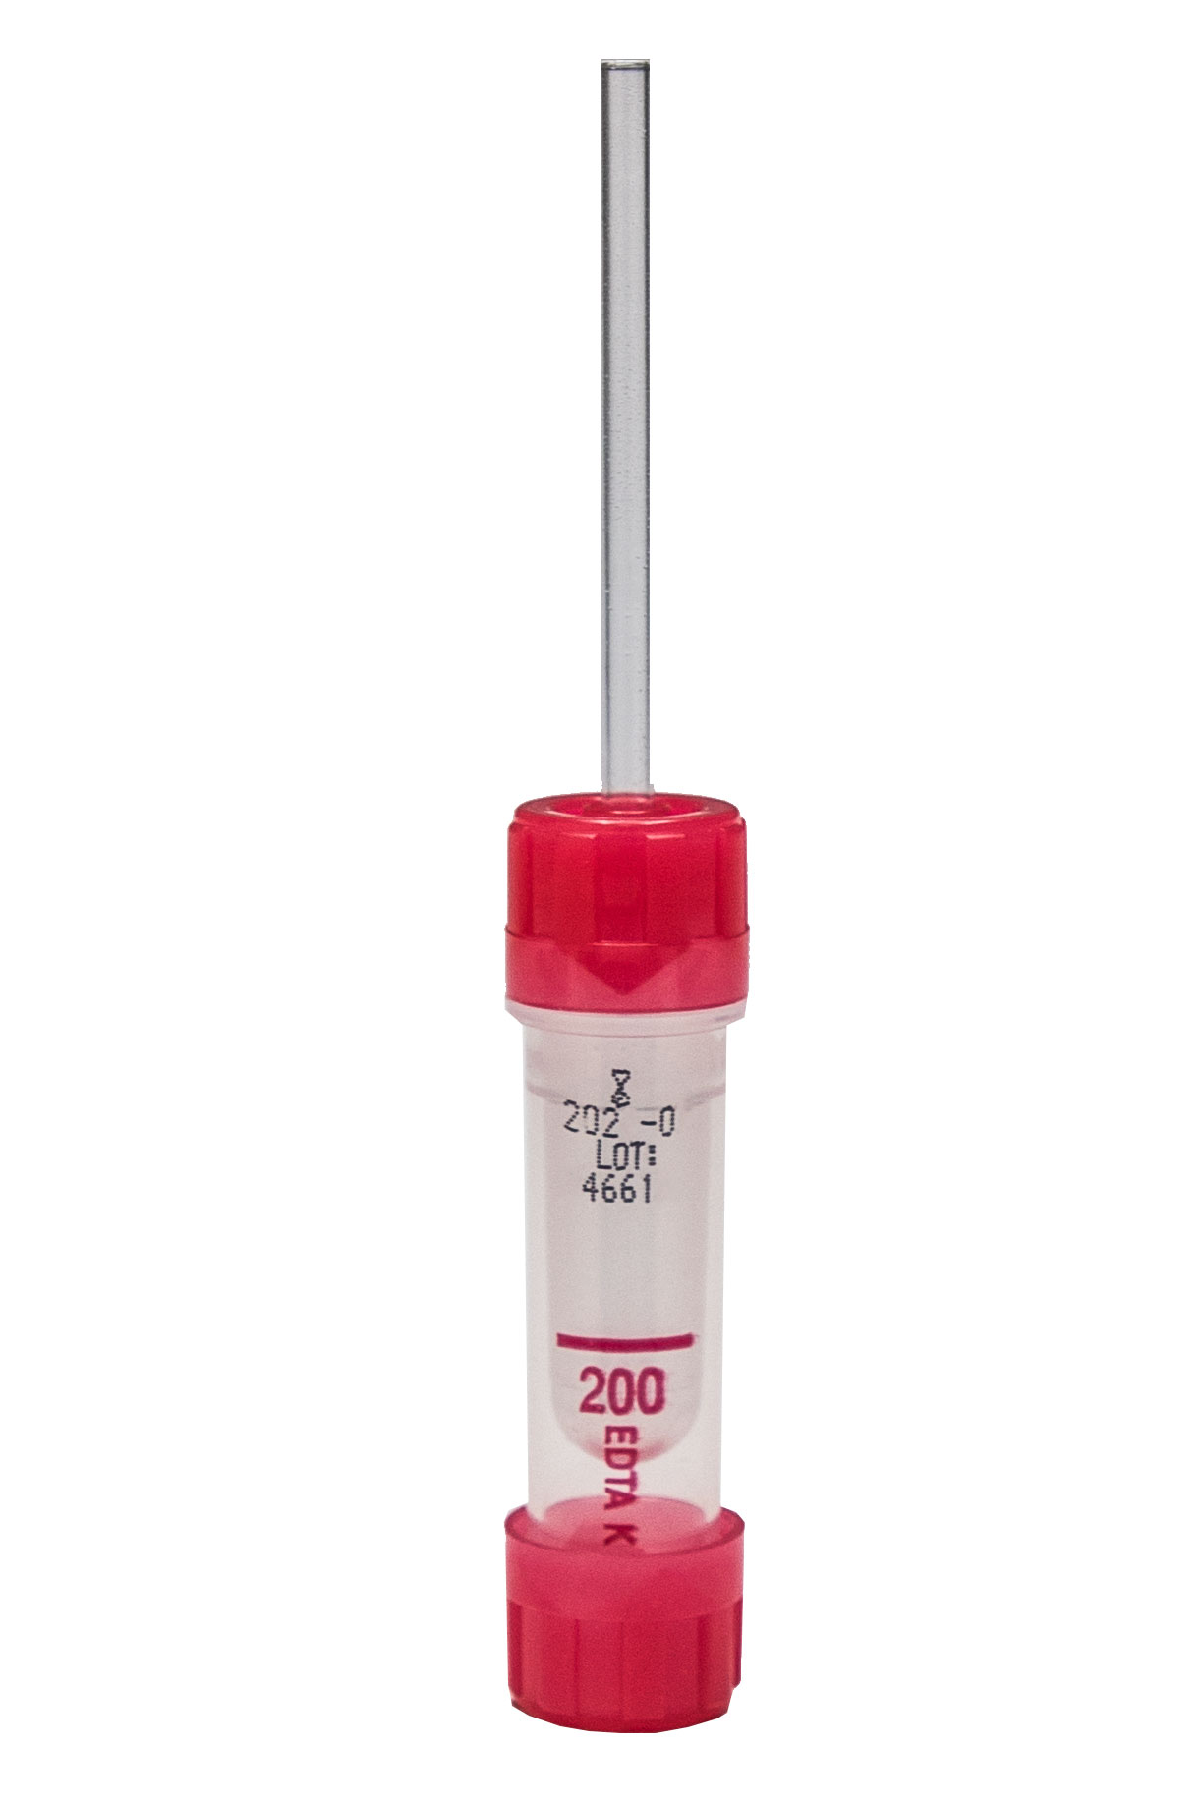
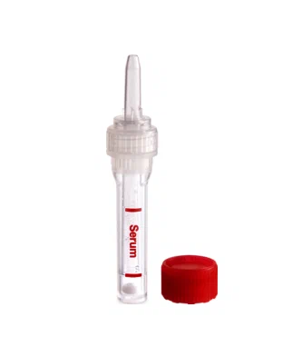
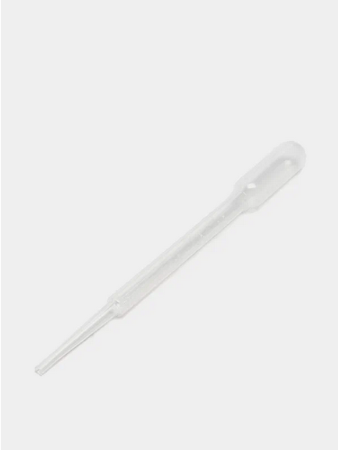
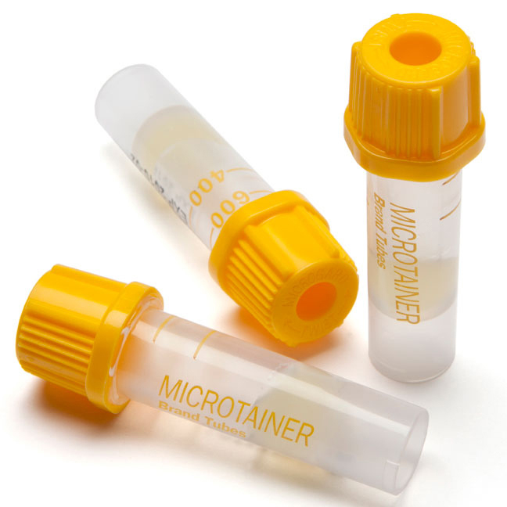
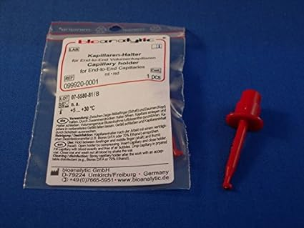
КОНКУРЕНТЫ
Конкуренты | Пробирка Microvette | Пробирка microvette с капилляром | Пробирка multivette | Пипетка CardioChek | Держатель капилляра с безоткатной пипеткой | Вакуумный экстрактор
Изображение
Технология | самотек | самотек | самотек | вакуум | самотек | Вакуумная экстракция
Цена 1 шт, руб | 20 | 25 | 30 | 42 | 50 | 100
Время, мин | 1-15 | 1-10 | 1-10 | 1-10 | 1-10 | <1
Площадь оказываемого давления, см^2 | 4 | 0-1 | 0-1 | 0-1 | 0 | 1
Контакт с внешней средой, % | 100% | 70% | 70% | 50% | 70% | 10%
Необходимость повторного анализа, % | 5-10% | 10% | 5-10% | 10% | 10% | -
6

Slide 7
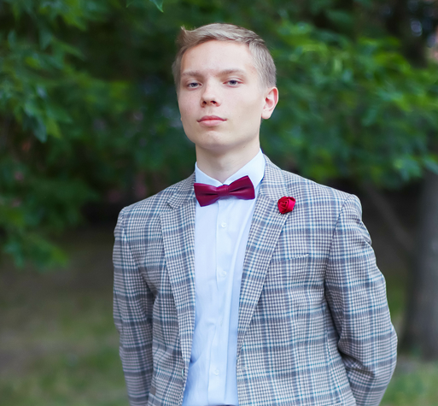
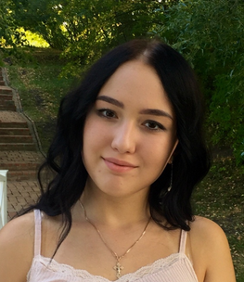
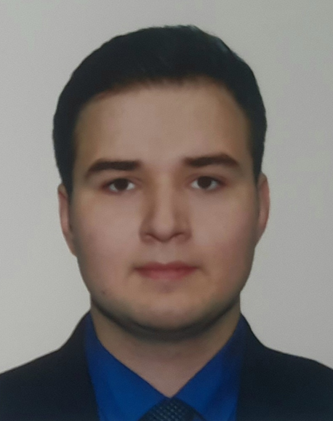
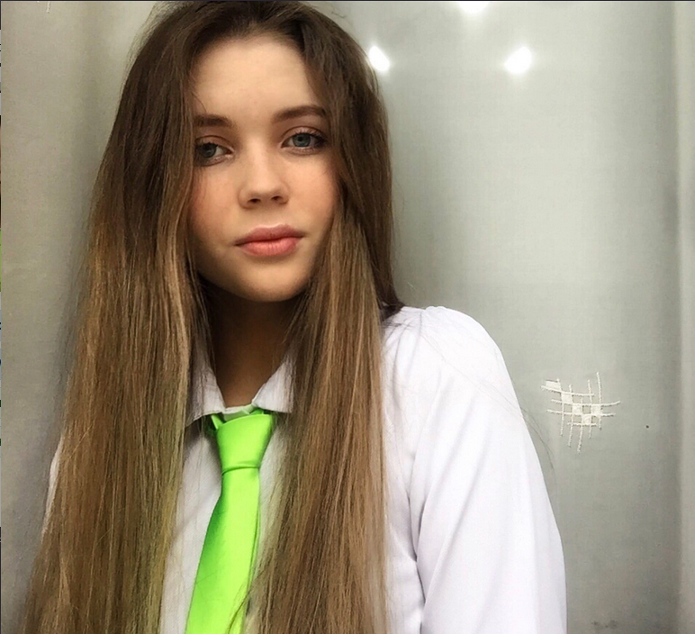
КОМАНДА СТАРТАПА
Илья
Сорокин
Лидер
Студент 5 курса ПГУ МИ специальности «Лечебное дело». Лауреат стипендии Президента РФ. Участник программы «УМНИК», «Студенческий стартап»
Виктория
Букалова
Бухгалтер
Студентка 5 курса ПГУ МИ специальности «Лечебное дело»
Александр Ватанин
Технолог
Студент 4 курса ПГУ МИ специальности «Лечебное дело»
Амина Кирасирова
Маркетолог
Студентка 3 курса ПГУ МИ специальности «Лечебное дело»
7

Slide 8





КОНТАКТЫ ЛИДЕРА
https://vk.com/tykudazashel
@erzya58
iluh30072001@yandex.ru
89374251310
8

Slide 9
ЦЕННОСТЬ, ЦЕННОСТНОЕ ПРЕДЛОЖЕНИЕ
Мы предлагаем свое устройство Государственным медицинским организациям, научно-исследовательским центрам, а также частным медцентрам и клиникам. Оно будет значительно облегчать работу среднему медицинскому персоналу, а также пациентам при заборе капиллярной крови из пальца, путем снижения времени манипуляции. Технология вакуумной экстракции крови может позволить за очень короткий срок доставить необходимый объем крови непосредственно в пробирку, что также не усложнит лаборатории анализ крови
9

Slide 10
БИЗНЕС-МОДЕЛЬ
Мы планируем делать микромоноветту
Цена - 300 руб.
Планируется ее одноразовое использование, поэтому необходимо постоянное производство товара
10

Slide 11

ПЛАНЫ РАЗВИТИЯ
Планы развития, основные укрупненные задачи
план-график на ближайшие 2-4 недели
ЧТО ДЕЛАЕМ | СРОК | ОТВЕТСТВЕННЫЙ
11

Slide 12
ТЕКУЩИЕ РЕЗУЛЬТАТЫ
Идея проекта (LRL3)

Slide 13
КОМАНДА СТАРТАПА
РОЛЬ | ФАМИЛИЯ ИМЯ | ФОТО
ЛИДЕР (CEO) | Сорокин Илья
ТЕХНОЛОГ, РАЗРАБОТЧИК (CTO)
МАРКЕТОЛОГ (СMO)
ВАЖНО
При распределении ролей в команде стартапа проговаривать свои сильные стороны и ограничения
в отношении выбранной роли
13

Slide 14

ПРОБЛЕМА
При обычном заборе крови:
Снижается качество анализа крови
Дискомфорт пациента и врача
Риск развития осложнений (0%)
Занимает много времени (10-15 минут)!
14

